Slide 1

CAPTAÇÃO DE FILAS
Brasília, 25/04/2024

Slide 2
Justificativa
Necessidade premente de captação de informações sobre a demanda para a atenção especializada no país e sobre as filas/listas de espera para identificação dos vazios assistenciais ou dificuldades na gestão
Desafios na informação sobre as filas/listas de espera
Controle manual e sistemas diferentes:
  Centrais que não utilizam sistemas de regulação.
  Problemas na integração e captação de filas provenientes de outros sistemas, tanto em nível local, quanto nacional.
  Ocorrência de multi-filas, com ocorrências do mesmo usuário em várias filas no mesmo estado.
Baixa cobertura do SISREG:
  Apenas 30% da população nacional tem acesso regulado pelo SISREG;
  Mesmo com oferta do e-SUS Regulação, implementação no território demandará tempo, em função da complexidade
Instituição de Modelo de Informação recente e sem obrigatoriedade de envio
  Publicação do Modelo de Informação da Regulação Assistencial (MIRA) pela Portaria conjunta SAES/SEIDIGI nº 3, de 18 de abril de 2023

Slide 3
Linha do tempo
Programa Nacional de Redução das Filas de Cirurgias Eletivas
PORTARIA GM/MS Nº 90, DE 3 DE FEVEREIRO DE 2023
Publicação do Modelo de Informação da Regulação Assistencial (MIRA)
PORTARIA CONJUNTA SAES/SEIDIGI Nº 3, DE 18 DE ABRIL DE 2023
Inicialização do Captação de Filas
Jul de 2023 - Parceria com o Estado de Goiás no desenvolvimento do sistema de captação de filas
2023
2024
Entregue o primeiro protótipo
Nov de 2023 - testes internos
Finalização do Piloto
Março de 2024
Homologação no GT IeSD
05/04/2024
Apresentação no GT IeSD
Dez de 2023 - Definição de parceiros e prazos para realizar testes
Realização de Piloto
Jan e Fev de 2024 - testes e revisão de funcionalidades
Participação: AM, MG, SC, RR, Biguaçu, Parintins

Slide 4
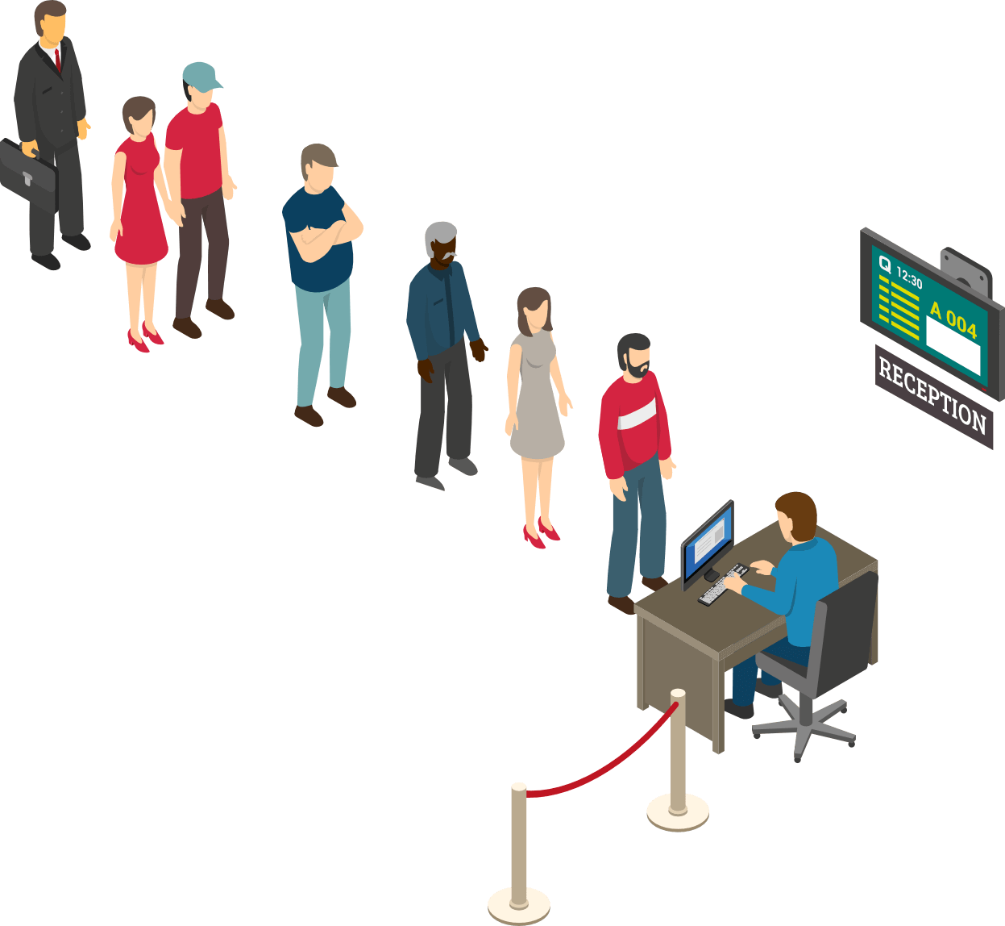
Captação de Filas - Características
  Segurança e controle de acesso via GOV.BR;
  Escopo simples: registro e captação de filas em município não informatizado ou sem sistema de informação para regulação;
  Perfis de acesso: federal, estadual e municipal;
  Inserção de solicitações diretamente no sistema ou por meio de arquivo;
  Envio pode ser centralizado por município ou estado ou por unidade que realize os registros, desde que autorizada pelo gestor;
  Visualização de todas as filas enviadas em um único local;
  Ferramenta transitória que facilitará a implementação do e-SUS Regulação.

Slide 5
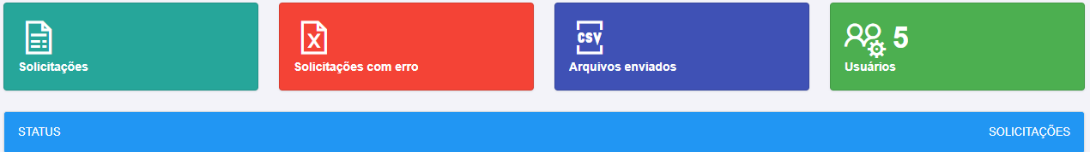
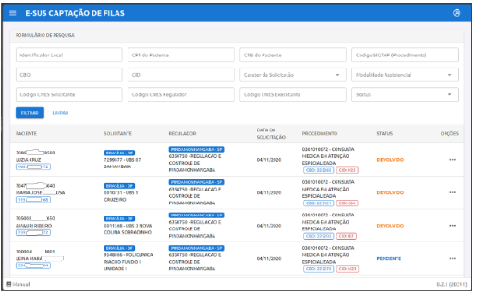
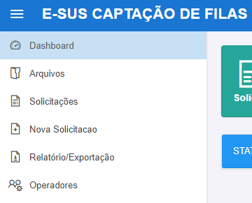
Telas

Slide 6
Perspectivas
Apoio para implantação inicial e suporte – foco inicial nas adesões ao PMAE
Finalização da integração com a RNDS
Finalização e disponibilização do E-SUS regulação - para substituição ao SISREG e novas adesões (previsão jul/2024)
  Simplificação no fluxo de cadastramento das duas ferramentas passando a ser via cadastros dos FMS e FES no FNS
Pactuação tripartite de envio (fluxos, prazos e sistemática) dos dados de regulação, incluindo sistemas próprios (via RNDS)
Revisão do MIRA

Slide 7


01
Apoio e Suporte
WIKI- Manual Captação de Filas
WIKI-Regulação
e-SUSREGULACAO (saude.gov.br)
Ferramenta utilizada pelo Ministério da Saúde, que possibilita aos usuários do Captação de Filas obter informações para entender o uso, a configuração do sistema e as suas características.
https://wiki.saude.gov.br/regulacao
Elaborado com o escopo de compartilhar com gestores públicos, profissionais da saúde, bem como demais interessados, conhecimentos e informações pertinentes ao tema da regulação da saúde, no âmbito do Sistema Único de Saúde (SUS).
E-mail / Telefone
Canais de comunicação utilizados pela CGRA, para manter-se em permanente contato com os gestores e operadores do sistema nos estados e municípios.
cgra@saude.gov.br
61 3315 5872/5843/5802

